Slide 1
T1-tason ohjelmointi C#-kielellä

Slide 2
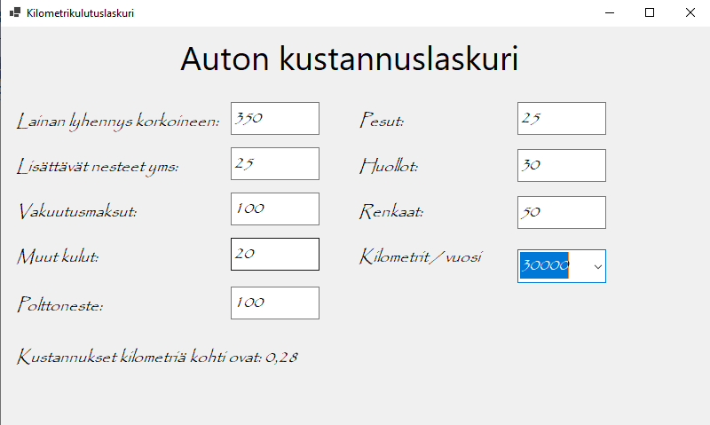
Tehtävä 7 - Autokululaskuri
Tee ohjelma, joka laskee autoilun todelliset kilometrikustannukset, kun sille syöttää kaikki autoilun kulut (Lainan lyhennykset korkoineen, vakuutusmaksut, öljyt ym. Lisättävät nesteet kuten lasinpesuneste, polttoaine, renkaat, pesut, huollot, muut kulut(?)). Anna tämän jälkeen vuosittainen kilometrimäärä, kuinka paljon ajat autolla (arvio) ja laske sitten, mikä on (todellinen) kilometrikustannus.
Laita lomake laskemaan, kun kilometrimääräkentän (combobox) tieto muuttuu

Slide 3
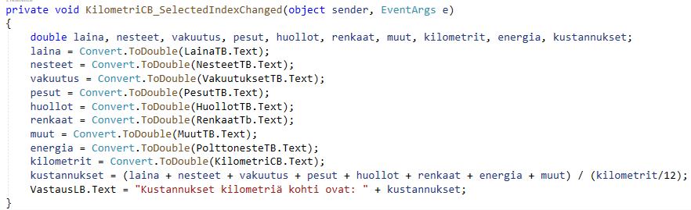
Tehtävä 7 - koodi
https://youtu.be/7Y49fIGZIw8

Slide 4
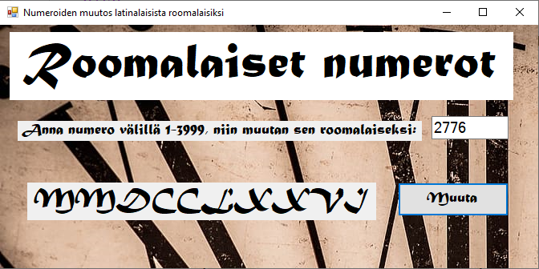
Tehtävä 8 – Roomalaiset nrot
Tee ohjelma, joka muuntaa latinalaiset numerot roomalaisiksi
Roomalaiset numerot ovat I = 1, V = 5, X = 10, L = 50, C = 100, D = 500, M = 1000
Muuttakaa annettu numerosarja (jokin 0 – 3999) roomalaisiksi numeroiksi
Käyttäkää hyväksenne Length-parametriä, jolla voitte tarkistaa, kuinka monta kirjainta merkkijonossa on sekä substring(mistä, kuinka monta)-parametriä, jolla voitte erotella merkit toisistaan (esim 3999 -> 3 9 9 9)

Slide 5
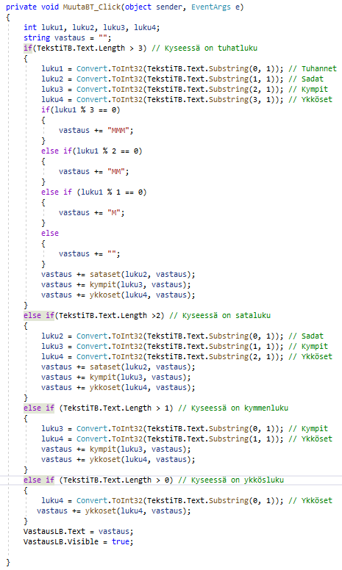
Tehtävä 8 – Roomalaiset nrot

Slide 6
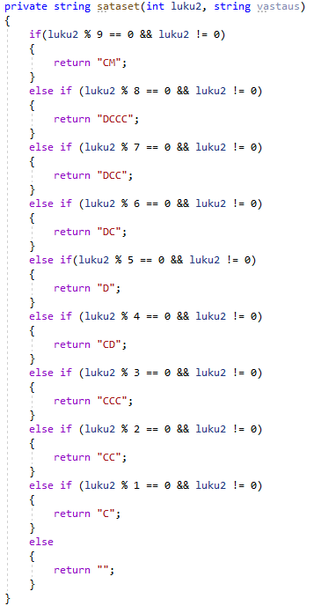
Tehtävä 8 - koodi

Slide 7
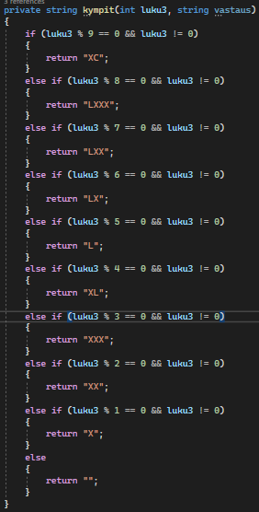
Tehtävä 8 - koodi

Slide 8
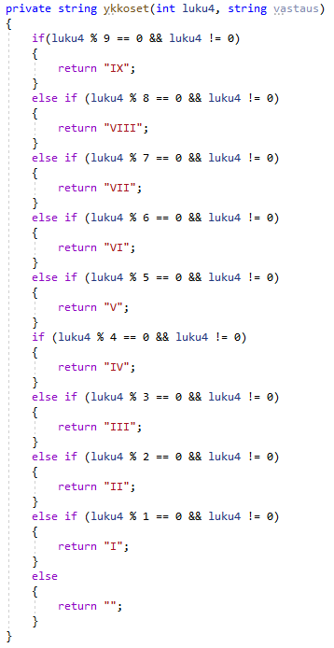
Tehtävä 8 - koodi
https://youtu.be/F4iD8dw-yQE

